Slide 1

SPRINT REVIEW
VORTEK

Slide 2
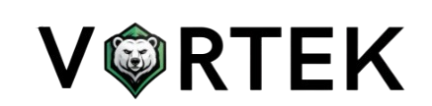
CONTEÚDO
PARTICIPANTES E FUNÇÕES
TECNOLOGIAS UTILIZADAS
01
05
02
OBJETIVO DO PROJETO
06
PRODUTO DESENVOLVIDO
03
OBJETIVO DA SPRINT
07
PRÓXIMAS ENTREGAS
04
O QUE FOI REALIZADO
08
CONCLUSÃO

Slide 3
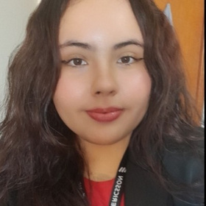

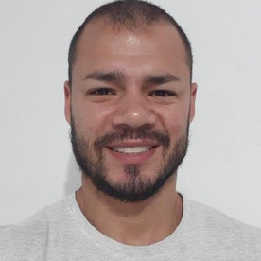



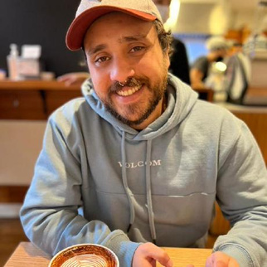

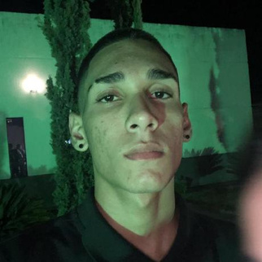
PARTICIPANTES E FUNÇÕES
Mariana Oliveira PO
Thiago Abreu
MASTER
Luis Ricardo
DEV
Larissa Claro
DEV
Tiago Alberto
DEV
Diego Gamero
DEV
José Wesley
DEV
João Ventura
DEV

Slide 4
OBJETIVO DO PROJETO
O objetivo do projeto é oferecer uma solução eficiente e automatizada para o controle de ponto de funcionários em empresas terceirizadas, com foco em áreas de manutenção.
A plataforma visa garantir precisão no registro de horas trabalhadas, simplificar a gestão de jornada e otimizar a administração do tempo.
Para isso, o sistema utiliza um banco de dados relacional cuidadosamente modelado para assegurar integridade e escalabilidade, além de uma API que facilita a integração entre os módulos da aplicação, proporcionando uma experiência fluida, segura e de fácil manutenção.

Slide 5
OBJETIVO DA SPRINT
O objetivo da sprint foi desenvolver e aprimorar funcionalidades para o gerenciamento de empresas terceirizadas e profissionais no Sistema de Ponto, proporcionando maior eficiência e organização na administração dos colaboradores e das empresas cadastradas.
Nesta sprint, foram implementadas as seguintes funcionalidades:
Visualização da lista de profissionais cadastrados, permitindo ao administrador gerenciar os colaboradores ativos por empresa.
Visualização da lista de empresas terceirizadas, facilitando o controle e a administração das organizações dentro do sistema.
Cadastro de novas empresas, possibilitando a associação de profissionais e garantindo um gerenciamento estruturado das empresas terceirizadas.
Cadastro de profissionais terceirizados, permitindo a identificação e o controle dos trabalhadores autorizados a atuar na área de manutenção.

Slide 6
O QUE FOI REALIZADO
USER STORY | DESCRIÇÃO | RESULTADO
Como administrador do sistema que gerencia os profissionais terceirizados, Quero cadastrar profissionais, Para que eu possa identificar e controlar quais profissionais estão autorizados a trabalhar na área de manutenção. | Cadastro de profissionais | Nesta sprint, foram implementadas as funcionalidades para gerenciamento de profissionais: criação (POST), edição (PUT), remoção (DELETE), consulta específica (GET /{id}) e listagem de todos os profissionais (GET). Essas rotas garantem maior controle e flexibilidade na administração dos dados dos profissionais.
Como administrador do sistema responsável pelo gerenciamento de empresas terceirizadas, Quero cadastrar novas empresas, Para que eu possa associar profissionais a elas e manter um controle organizado das empresas terceirizadas. | Cadastro de empresas | Para o gerenciamento de empresas, foram implementadas as seguintes rotas: criação (POST), edição (PUT), remoção (DELETE), e consulta específica (GET /{id}). Essas funcionalidades garantem um controle completo sobre as empresas cadastradas no sistema.
Como administrador do sistema, Quero visualizar a lista de empresas, Para que eu possa gerenciar facilmente as empresas terceirizadas. | Cadastro e listagem das empresas | Foram implementadas funcionalidades para o gerenciamento de funcionários, incluindo: exibição das informações dos funcionários (Nome, CPF, Foto, Empresa vinculada e Status Ativo/Inativo), filtragem por empresa vinculada, e direcionamento à tela de gerenciamento. Na tela de gerenciamento, os inputs obrigatórios são Nome, CPF, Foto e Empresa vinculada.
Como administrador do sistema, Quero visualizar todos os profissionais cadastrados, Para que eu possa gerenciar os colaboradores ativos por empresa. | Visualizar todos os profissionais e filtragem dessa lista | Foram implementadas funcionalidades para o gerenciamento de empresas, incluindo: filtragem por nome da empresa, direcionamento à tela de gerenciamento, e a opção "Ver Funcionários" para acessar a tela de visualização de funcionários com o filtro aplicado. Na tela de gerenciamento de empresa, os inputs obrigatórios são Nome, CNPJ e Telefone, enquanto o input opcional é Foto.

Slide 7







TECNOLOGIAS UTILIZADAS

Slide 8
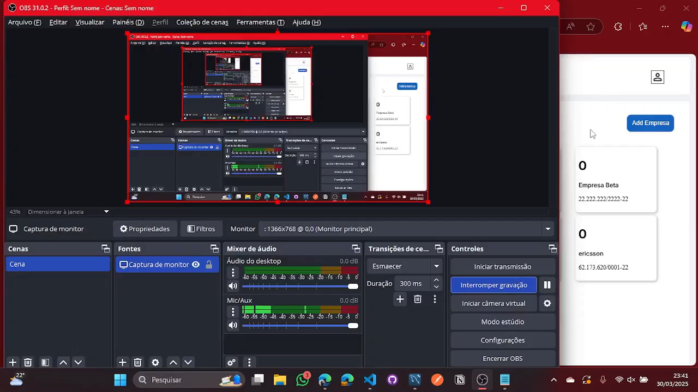
PRODUTO DESENVOLVIDO

Slide 9
PRÓXIMAS ENTREGAS
Na próxima sprint, implementaremos a filtragem por data, empresa e profissional, permitindo que os usuários encontrem informações de forma mais rápida e eficiente. Além disso, adicionaremos a funcionalidade de extração de relatórios, facilitando a análise e o acompanhamento dos dados.
Também desenvolveremos um dashboard interativo, com gráficos dinâmicos e opções de filtragem, proporcionando uma visualização mais clara e intuitiva das informações. Essa melhoria tornará a tomada de decisões mais ágil e baseada em dados.
Na sprint final, aprimoraremos a API para suportar consultas com os filtros de data, empresa e profissional, garantindo maior flexibilidade no acesso às informações. Além disso, implementaremos o histórico de horas trabalhadas por profissional, permitindo um acompanhamento detalhado do tempo dedicado por cada colaborador.

Slide 10

CONCLUSÃO
Durante esta sprint, conseguimos entregar as funcionalidades de visualização, cadastro, edição e remoção de empresas terceirizadas e profissionais, proporcionando maior controle e organização na gestão dos colaboradores e das empresas no Sistema de Ponto. Essas funcionalidades permitem que os administradores tenham um gerenciamento mais eficiente dos dados, com a flexibilidade de atualizar e excluir registros conforme necessário.
Agora, nossa equipe está focada em aprimorar os fluxos de gerenciamento O objetivo é tornar a plataforma ainda mais eficiente e intuitiva, garantindo uma experiência de uso otimizada e facilitando a administração dos profissionais e empresas cadastradas.

